Slide 1
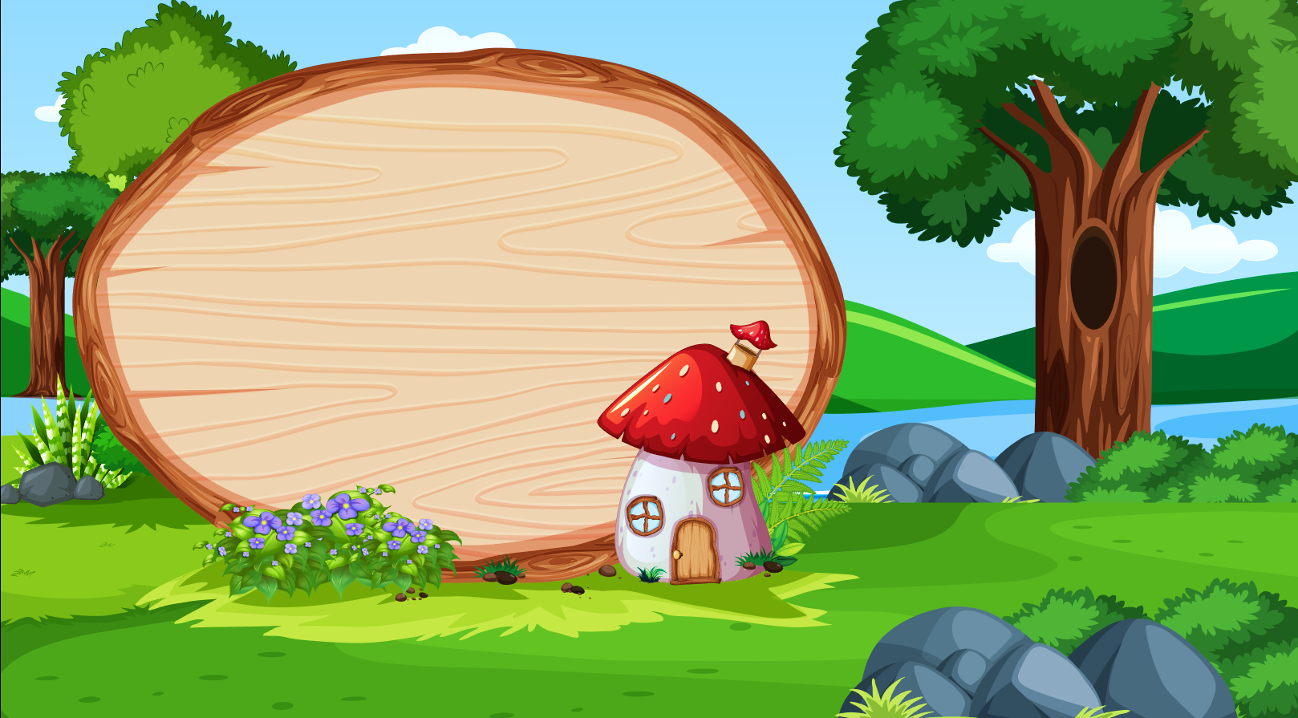





Slide 2

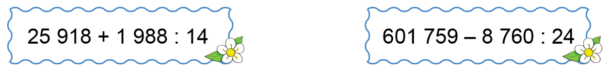
3. Tính giá trị mỗi biểu thức sau:
= 25 918 + 142
= 601 759 – 365
= 26 060
= 601 394

Slide 3
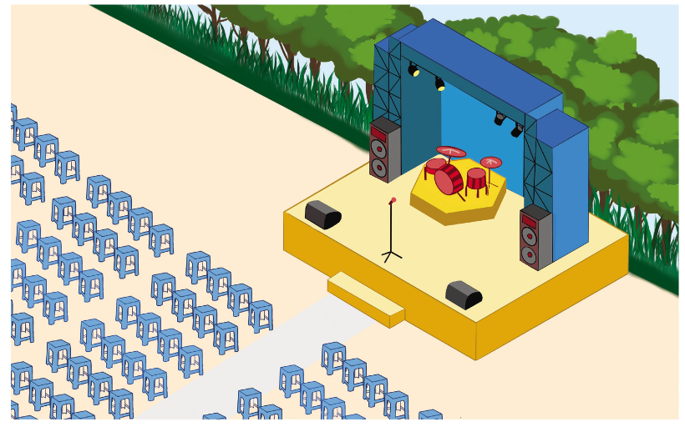
Một sân khấu biểu diễn ngoài trời có 1 088 chỗ ngồi, được xếp đều thành 68 hàng. Hỏi mỗi hàng có bao nhiêu chỗ ngồi?
Một sân khấu biểu diễn ngoài trời có 1 088 chỗ ngồi, được xếp đều thành 68 hàng. Hỏi mỗi hàng có bao nhiêu chỗ ngồi?
4
Tóm tắt:
68 hàng: 1 088 chỗ ngồi
1 hàng: ... chỗ ngồi?
Bài giải
Mỗi hàng có số chỗ ngồi là:
1 088 : 68 = 16 (chỗ)
Đáp số: 16 chỗ ngồi

Slide 4
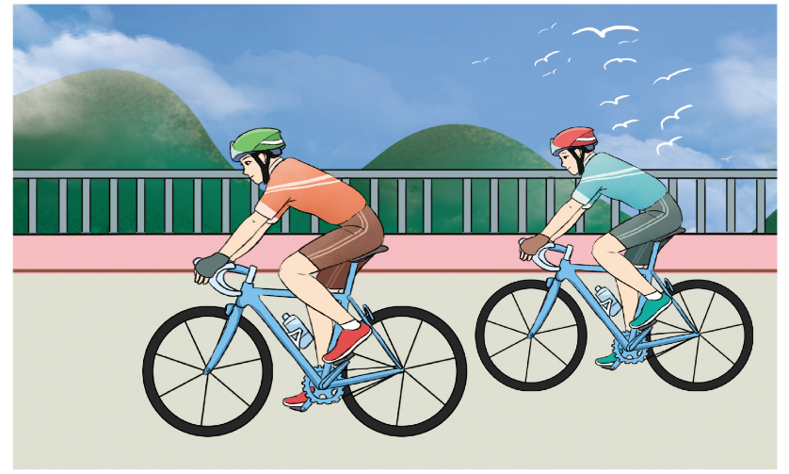
Một vận động viên đua xe đạp, trong 1 giờ 5 phút đi được 33 km 215 m. Hỏi trung bình mỗi phút người đó đi được bao nhiêu mét?
5
Tóm tắt
1 giờ 5 phút: 33 km 215 m
1 phút : …m?
Đổi: 1 giờ 5 phút = 65 phút
33 km 215 m = 33 215 m
Trung bình mỗi phút người đó đi được số mét là:
33 215 : 65 = 511 (m)
Đáp số: 511 m

Slide 5



